Slide 1

教育业务平台使用指南
—《培养管理》模块
之开题报告、中期考核
人事教育处
卢娇
82304014

Slide 2
概 要
1 《培养管理》模块的培养计划、开题报告、中期考核的流程介绍
2 平台简介及操作注意事项
3 常见问题Q&A

Slide 3
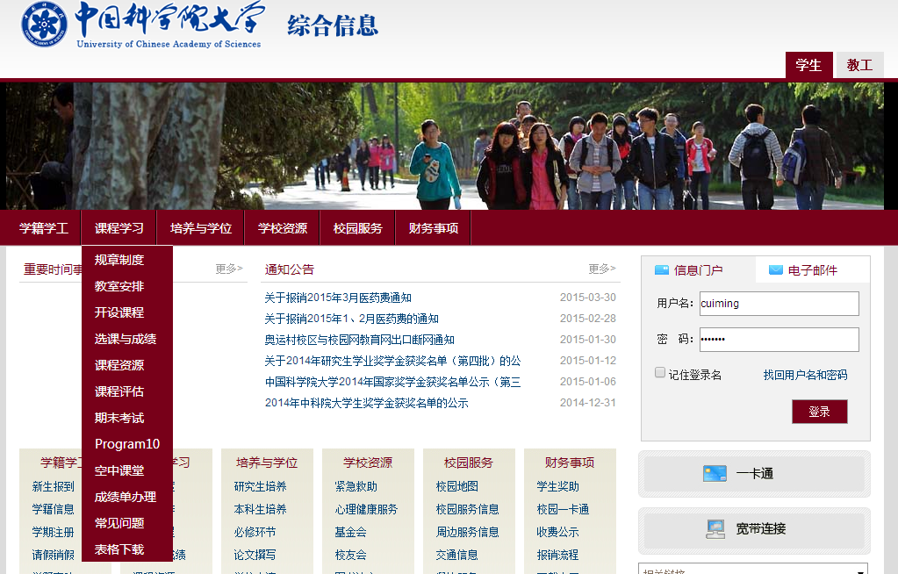
1 国科大教育业务管理平台登录：
http://onestop.ucas.ac.cn/home/index
用户名：邮箱 密码：身份证号（默认）
如果忘记用户名密码，单击此处，按照提示操作

Slide 4
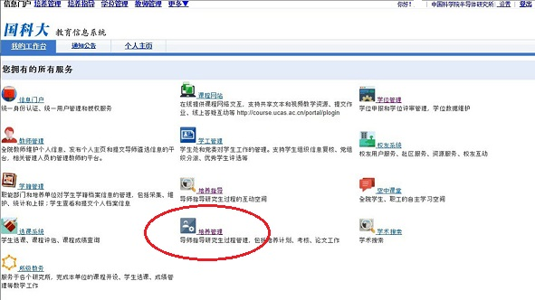
进入《培养管理》模块：

Slide 5
1 《培养计划、开题报告、中期考核的流程介绍：
角色分类：
申请人：要进行培养计划填报、开题、中期、答辩申请、学位确认的同学
导 师：申请人的导师
秘 书：为申请人填写、维护开题、中期及答辩的相关过程
开题报告、中期考核对应的角色——考核秘书
论文答辩、申请学位对应的角色——答辩秘书
由同导师、同课题的高年级同学担任，
一起进行开题、中期、毕业的同届学生，一般由同一位秘书负责维护。
申请人总体填报流程为：
培养计划→开题→中期→社会实践
答辩资格审核→答辩秘书聘请→ 论文评阅→论文答辩 →学位系统信息确认
注意事项：
培养计划，只需导师审核通过之后，状态显示为“提交至培养单位”或“培养单位已审核”即可。

Slide 6
系统流程（开题、中期）
每一步都要按照如下步骤：
申请人（撰写相关申请）→ 导师（审核）→ 人教处（审核并指派秘书） →秘书（填写考核过程） → 人教处（审核并通过，申请人取得必修环节学分）
注意事项：
请关注每项申请的状态，只有导师操作通过审核之后，状态显示为“提交至培养单位”后，才可以分配秘书，因此给人教处发送秘书信息时，请先确认申请状态。秘书维护后提交，系统状态显示为“考核中”，人教处才能审核。
申请者
审阅内容
提交意见
研究生部
申请者提交秘书资料（学号、姓名）
指定秘书
秘书
按照要求填报系统
维护考核内容
导师
填报系统
提交申请
研究生部
审核并通过
审核并通过
申请者取得必修环节学分

Slide 7
人教处分配秘书角色
发送秘书信息时，按照如下格式发送：
申请人姓名、学号、需维护内容（开题、中期、答辩申请）；
秘书的姓名、学号。
开题、中期：考核秘书的信息发送给卢娇老师，lujiao@semi.ac.cn
学位、答辩：答辩秘书的信息发送给陈丹老师，chendan1988@semi.ac.cn

Slide 8
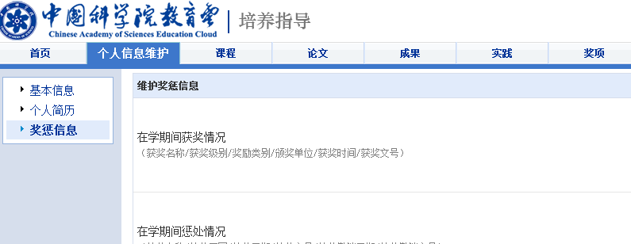
平台简介及操作注意事项
完善资料
登录
课程
论文
实践
成果

Slide 9
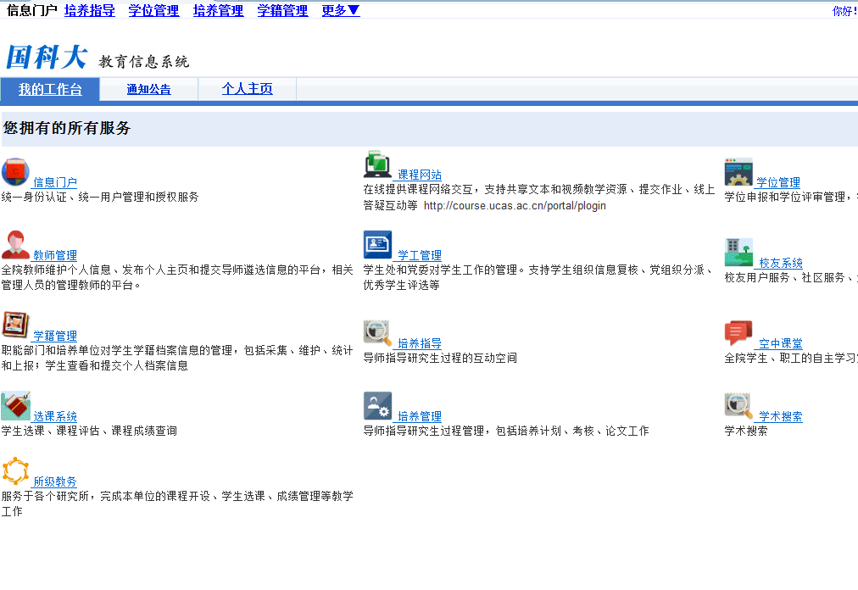
1 登录
申请者在此填写培养计划、开题、中期、答辩申请
导师在此审核指导学生
申请者在此填报学位系统、并进行信息确认
秘书登录后点击此处进行考核过程填写

Slide 10
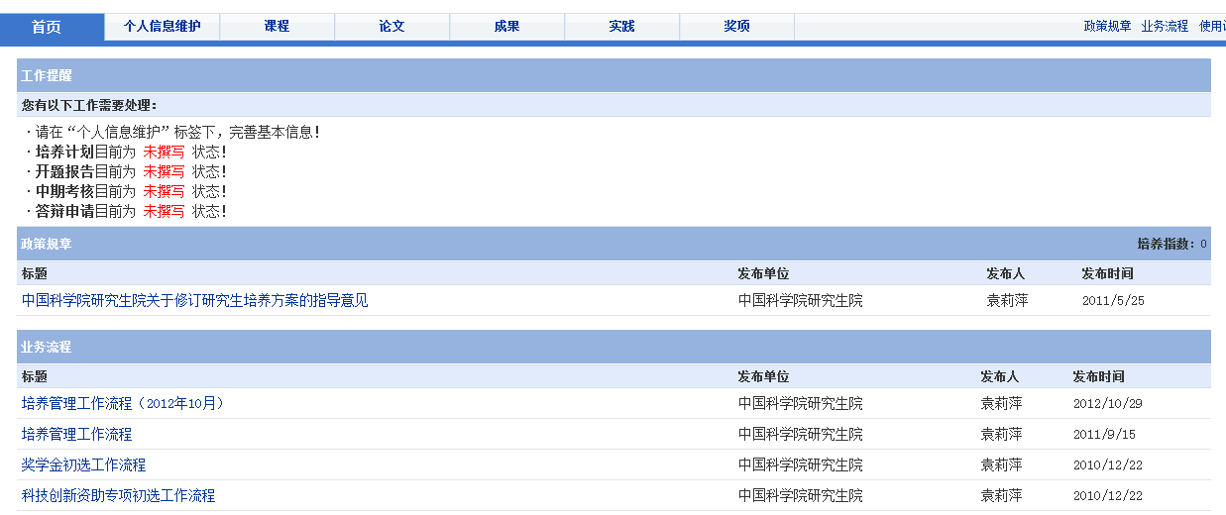
1 登录

Slide 11
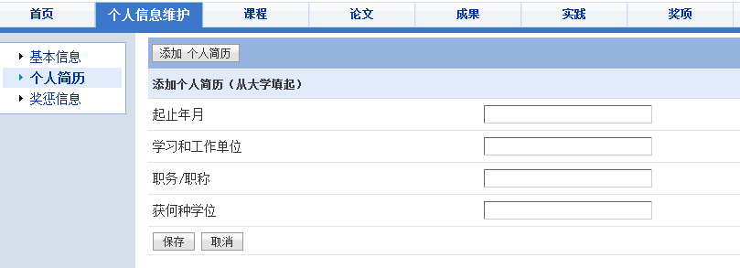
2 完善基本信息
点击“个人信息维护”选项卡
点击左侧导航菜单分别维护
填写完毕后，切记点击“保存”

Slide 12
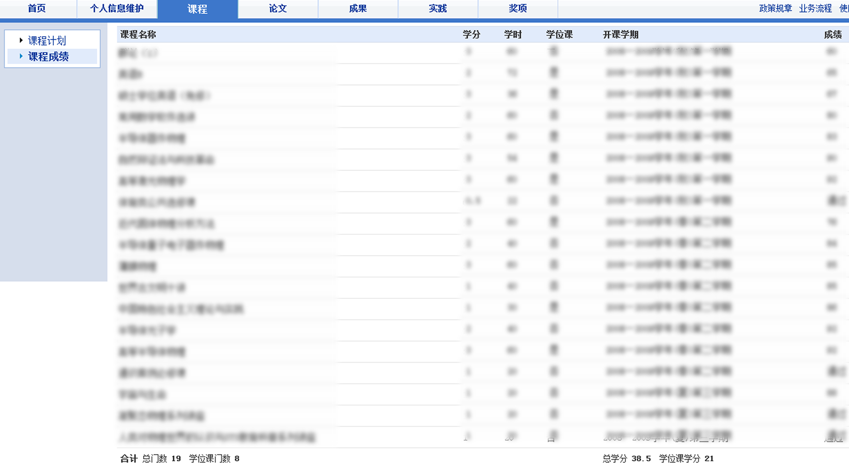
3 课程

Slide 13
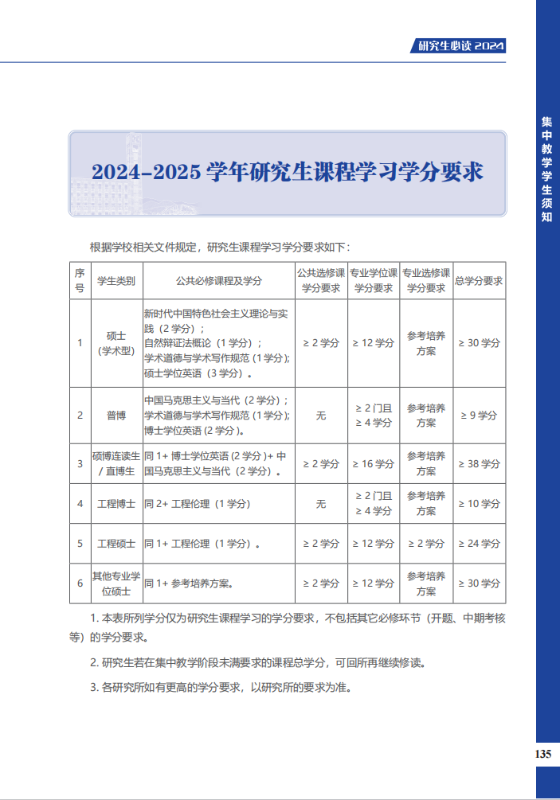
3 课程
2022年以前入学请参照《半导体所研究生培养方案（2009年修订版）》。
2022年以后（包括2022年）入学请参阅入学年度国科大发放的《研究生必读》。
注意：自2024级入学的研究生（不包括2024年硕转博）开始，每位硕士生、直博生（含硕博连读）须至少修读本一级学科或专业学位类别/领域（区分专业学位领域的，按领域来选择）2门核心课+2门专业课作为学位课；
普博生须至少修读本一级学科或专业类别/领域（区分专业学位领域的，按领域来选择）1门硕博通用或博士专属的核心课或专业课作为学位课

Slide 14
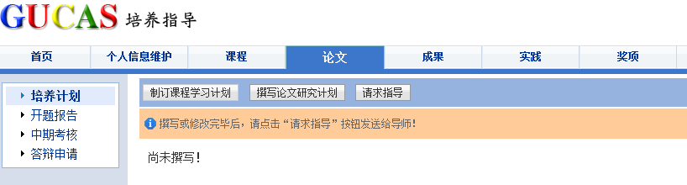
4 论文
论文选项卡下，左侧的导航栏包括了“必修环节”和“论文答辩”的工作。
选择每一项，先按要求“撰写”再“请求指导”，相关信息就发送给了导师。
只有导师通过审核，人教处才能看到每位申请人的信息，然后指定考核秘书。
请关注每项申请的状态，只有导师操作通过审核之后，状态显示为“提交至培养单位”后，才可以分配秘书，因此给人教处发送秘书信息时，请先确认申请状态。
角色：
考核秘书，同学担任，开题报告、中期考核两项考核过程、考核小组的维护。
答辩秘书，同学担任，论文评阅中，维护评阅人信息，评阅意见。
论文答辩中，维护答辩委员信息，答辩决议。

Slide 15
常见问题Q&A
系统填报容易出现的问题：
此系统不支持IE浏览器，如遇到不可见部分界面等问题请先更换浏浏览器后再尝试。
系统中必修环节的填报为线性，即顺序为培养计划、开题报告、中期考核，不可逆操作，需审核者退回才可重新填报。
填写内容时如遇到不能保存的情况，一般是因为前面填写不完整，补齐相关内容就可以保存。
硕博连读生若是在硕士阶段已完成了培养计划和开题报告的学分，在转博后人教处将统一进行学分的转换，无需再填写已有学分的培养环节。
系统撰写完成后应先提交导师审核，系统中点击“请求指导”，导师使用导师自己的用户名、密码进行系统中对申请人的信息审核，导师意见一栏必须填写，审核通过后，系统中状态显示为“提交至培养单位”，人教处才能在系统中看到申请人的相关信息，否则人教处在系统中是看不到申请人的。
当申请人的系统状态为“已提交至培养单位”时，人教处才能进行考核秘书的角色分配，此时申请人应向研究生部提供考核秘书人选的相关信息，最好是同组的其他同学，尽量不要指定职工，除非此职工为我所以前的毕业生。
人教处分配秘书后，秘书应使用本人的用户名、密码登录系统，在系统的右上角附近点击角色，使用考核秘书角色为申请人考核过程中的内容进行维护并提交，提交后系统状态为“考核中”，此时应及时通知人教处进行审核。
在撰写并上传培养计划、开题报告、中期考核报告时应上传后缀为.doc的报告全文文档。

Slide 16
谢谢大家！
Q&A

